Slide 1
Условный оператор

Slide 2
Задачи урока:
1
Познакомить с условным оператором if: else:
2
Познакомить с логическими операциями and, or, not

Slide 3
Разминка:
Какие значения принимает логический тип данных?
Зачем используют функция type()?
Что такое оператор присваивания?

Slide 4
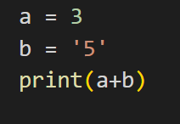
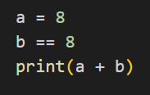
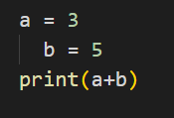
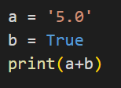
Лови ошибку:

Slide 5
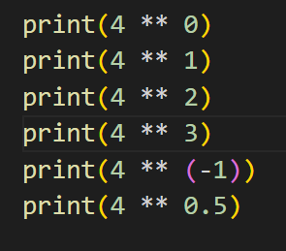
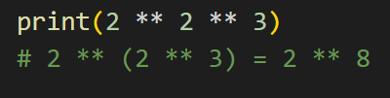
Что будет результатом программы:

Slide 6
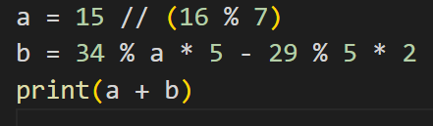
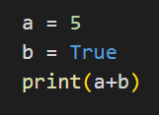
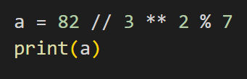
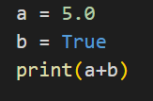
Что будет результатом программы:
1 Пример:
3 Пример:
2 Пример:
4 Пример:

Slide 7
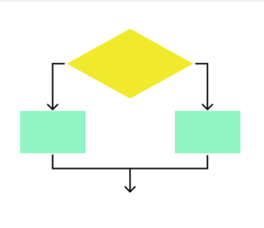
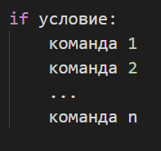
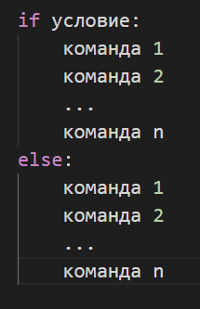
Условия в python:
Проверка условия и принятие решения по результатам этой проверки называется ветвлением.
Не полная:
Полная:

Slide 8
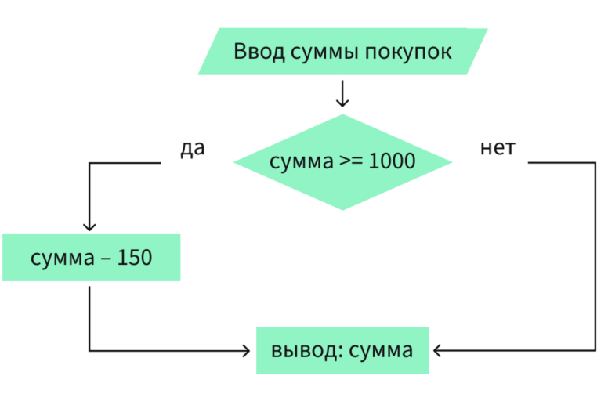
Пример:
В магазине на диване действует скидка 150 р при покупке на сумму от 1000 рублей. Напишите программу, которая будет вычислять итоговую сумму покупок.
Почему нет else?

Slide 9
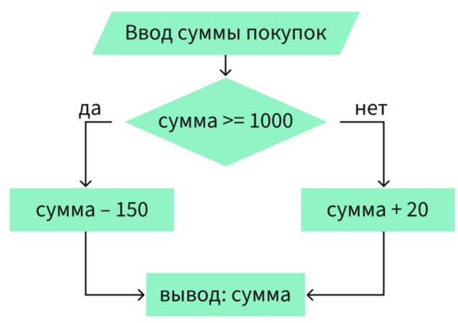
Пример:
В магазине на диване действует скидка 150 р при покупке на сумму от 1000 рублей. Если сумма покупок меньше 1000 р, то доставка платная — 20 р. Напишите программу, которая будет вычислять итоговую сумму покупок.

Slide 10
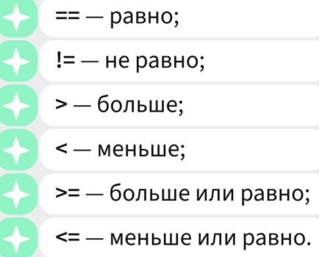
Операторы сравнения в python:

Slide 11

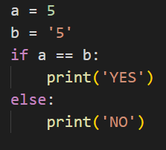

Что будет результатом программы:
1 Пример:
3 Пример:
2 Пример:

Slide 12
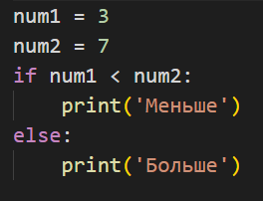
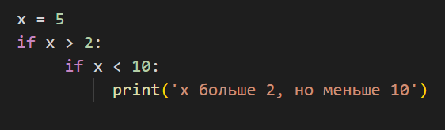
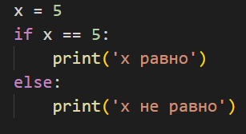
Что будет результатом программы:
1 Пример:
2 Пример:
3 Пример:

Slide 13
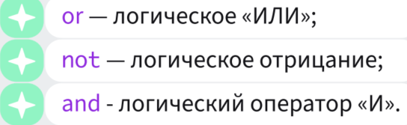
Логические операции and, or, not

Slide 14
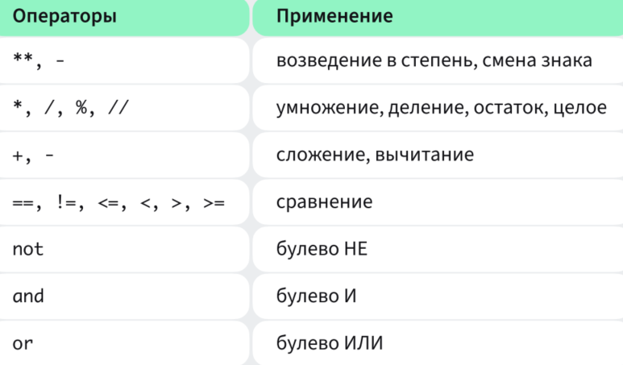
Приоритет операторов:

Slide 15
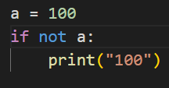
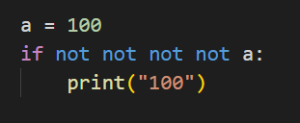
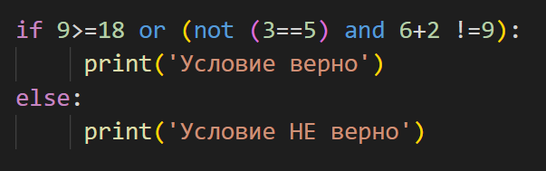
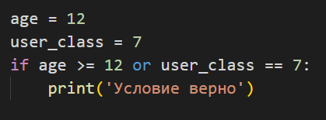
Что будет результатом программы:
1 Пример:
3 Пример:
4 Пример:
2 Пример:

Slide 16
Реши:
Написать программу которая запрашивает на ввод температуру тела человека и выводит здоров или болен человек
Человека будем считать здоровым если его t лежит в диапазоне от 36 до 37, в остальных случаях программа должна вывести сообщение вы больны

Slide 17
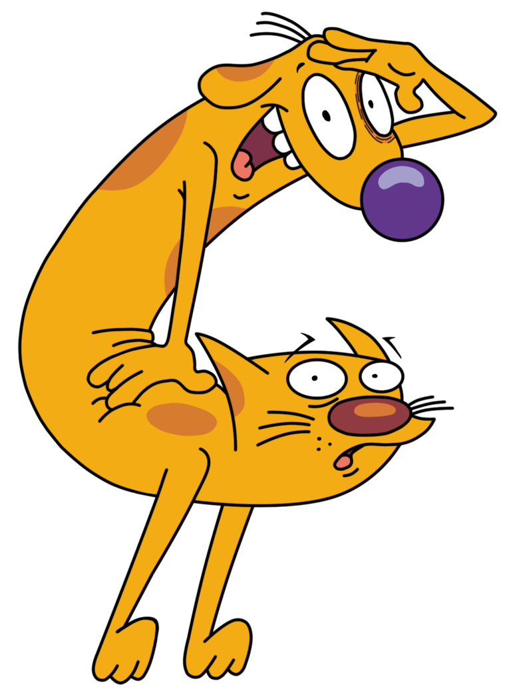
Реши:
Все знают что чтобы котопёс был сыт ему необходимо на завтрак, обед и ужин съедать больше 10 рыбов.
Напишите программу которая выводит на экран yes если котопёс сыт, или no если голоден

Slide 18

Реши:
Все знают, что для того, что бы Домовой эльф был свободен ему необходимо подарить предмет одежды, вот и мальчик Шеппард задумал даровать свободу Домовому эльфу.
Шеппард собрался подарить носок, но при этом он не хотел разлучать парные носочки. Поэтому он решил, если в шкафу будет одинокий носочек, то он обязательно его подарит эльфу.
Необходимо написать программу, которая скажет «Добби свободен» или «Не в этот раз»

Slide 19
Реши:
В лабораторию к дяде Стёпе должен заглянуть директор завода по производству сока, чтобы оценить новую систему проверки сока на подлинность.
Дядя Стёпа не успел разработать технологию определения поддельного сока, зато он знает, что поддельные пакеты будут называться «Арарат» (потому что сам же и продал их директору неделю назад через посредников). Все остальные пакеты настоящие.
Напишите код программы, которая бы выводила сообщения «Нашлась подделка!» и «Сок X не подделка» в зависимости от названия на упаковке

Slide 20


Реши:
Совунье на подарили новогодний шарик радиуса r, что бы он не разбился она решила его положить в квадратную коробку со стороной a.
Проверте поместится ли шарик в коробку))

Slide 21
Реши:
Сморкала всегда мечтал иметь дракона, для того что бы его поймать необходимо поставить ловушку - треугольник. К сожалею у мальчика проблемы с геометрией поэтому дракон не всегда ловится, напишите программу в которой на вход попадают длины сторон треугольника, а на выход выдается сообщение «Огнедышащий Кривоклык в ловушке», если ловушка сработала, и «Сегодня дракончик кушает пончик» если нет.

Slide 22
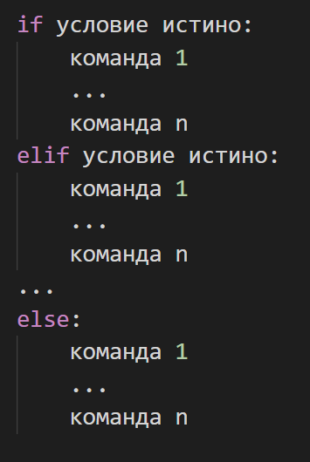

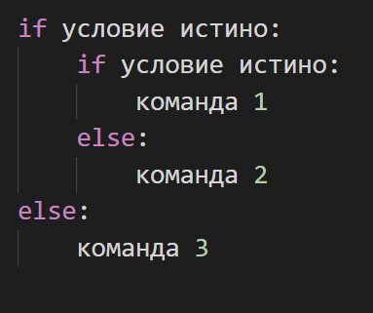
Вложенные условия:

Slide 23
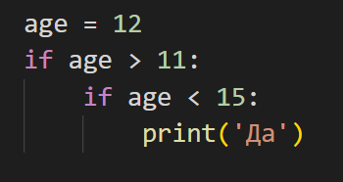
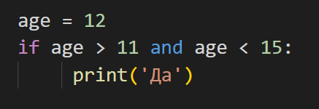
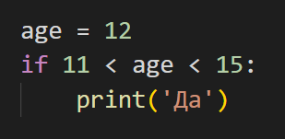
Диапазон значений:
Через вложенные условия:
Что делать если нам надо проверить значение по двум или более параметрам. Например старше ли мы 11 и младше ли мы 15 лет?
Используя операторы and или or:
Используя проверку “по диапазону” :

Slide 24
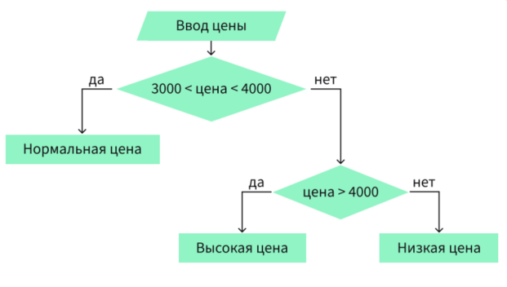
Пример:
Цены в магазине на диване постоянно меняются. Покупателям нужны подсказки: “низкая цена”, “нормальная цена”, “высокая цена”. Цена от 3000 до 4000р считается нормальной. Напишите программу, которая сравнивает цену с нормальной и выдает верную подсказку.

Slide 25
Реши:
Написать программу которая запрашивает на ввод температуру тела человека и выводит: здоров, низкая температура, высокая температура

Slide 26

Реши:
В школе магии Хогвардс, распределением по факультетам занимается шляпа, распределение у шляпы происходит случайным образом. Напишите программу которая выводит на какой факультет попал студент
Гриффиндор — смелые и честные
Когтевран — умные и пытливые
Пуффендуй — прилежные и верные
Слизерин — хитрые и независимые

Slide 27
Реши:
У мальчика Пети очень заботливая мама, и она следит за тем что бы Петя всегда был тепло одет. Если на улице температура ниже -10, то мама советует Пете надеть шапку, шарф и шубу, если выше -10 но ниже 10 то Пете рекомендовано надеть только шапку, если выше 10 но ниже 25 Петя должен надеть кофту, свыше 25 Петя идет в кепке.
Напишите программу которая на вход получает температуру, а на выход выдает рекомендацию от Мамы))

Slide 28
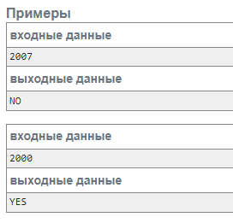
Реши:
Требуется определить, является ли данный год високосным. (Напомним, что год является високосным, если его номер кратен 4, но не кратен 100, а также если он кратен 400.)

